Slide 1
BÁO CÁO THỰC TẬP THỰC TẾ NGÀNH CÔNG NGHỆ THÔNG TIN Mã học phần: CT471 Tên học phần: Thực tập thực tế - CNTT Nhóm: 01
Cán bộ hướng dẫn | Giảng viên hướng dẫn
Dương Nguyễn Phú Cường | ThS. Lâm Nhựt Khang
Sinh viên thực hiện: Trần Hải Đăng Mã số: B2105540 Khóa: 47

Slide 2
NỘI DUNG
1
- Tổng quan về Trung tâm Công nghệ Phần mềm
2
- Nội dung thực tập
3
- Demo

Slide 3
1. Tổng quan về Trung tâm Công nghệ Phần mềm
1.1 Giới thiệu
Thành lập vào tháng 3 năm 2001
Tên tiếng Việt: Trung tâm Công nghệ phần mềm Trường Đại học Cần Thơ
Tên tiếng Anh: CanTho University Software Center (CUSC)
Phương châm: “Chất lượng là hàng đầu”
Notes:
Tạo nền tảng thương mại công bằng và bền vững
Xây dựng một hệ sinh thái trực tuyến giúp nhóm yếu thế (người khuyết tật, phụ nữ đơn thân, người dân tộc thiểu số, người sau cai nghiện,...) dễ dàng quảng bá và bán sản phẩm do họ làm ra.
Đảm bảo tính minh bạch, công bằng và không phân biệt đối xử trong hoạt động thương mại.
Tăng trưởng doanh thu bền vững
Tối ưu hóa mô hình kinh doanh nhằm tạo nguồn thu ổn định từ các dịch vụ nền tảng (phí giao dịch, dịch vụ quảng bá, hợp tác doanh nghiệp, v.v.).
Phát triển các gói hỗ trợ, tài trợ xã hội kết hợp với kinh doanh để thu hút đầu tư từ các quỹ phát triển bền vững, CSR của doanh nghiệp và các tổ chức phi chính phủ.
Hỗ trợ hòa nhập xã hội cho nhóm yếu thế
Cung cấp các chương trình đào tạo kỹ năng mềm, kỹ năng số, và kiến thức kinh doanh cho người dùng thuộc nhóm yếu thế.
Xây dựng cộng đồng gắn kết, khuyến khích sự tham gia và phát triển toàn diện về kinh tế - xã hội của nhóm yếu thế.
Mở rộng thị trường và đối tác
Liên kết với các doanh nghiệp xã hội, tổ chức phi lợi nhuận, và nền tảng TMĐT để mở rộng thị trường tiêu thụ sản phẩm.
Đa dạng hóa sản phẩm và đối tượng phục vụ, hướng đến thị trường trong nước và xuất khẩu hàng hóa thủ công, sản phẩm OCOP, đặc sản địa phương,…
Ứng dụng công nghệ để tối ưu hóa vận hành và tiếp cận người dùng
Phát triển nền tảng số (ứng dụng/web) thân thiện với người dùng, dễ tiếp cận với người có hoàn cảnh đặc biệt.
Tận dụng AI, dữ liệu người dùng và marketing kỹ thuật số để cá nhân hóa trải nghiệm và nâng cao hiệu quả kinh doanh.

Slide 4
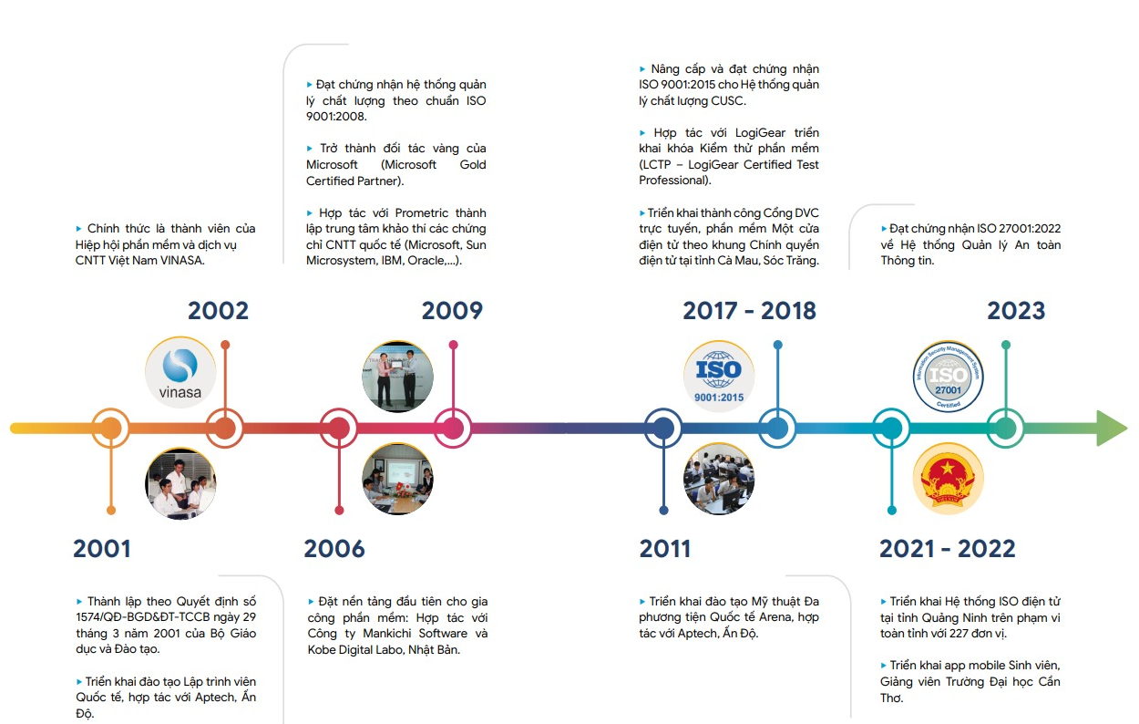
1. Tổng quan về Trung tâm Công nghệ Phần mềm
1.2 Lịch sử phát triển
Notes:
Tạo nền tảng thương mại công bằng và bền vững
Xây dựng một hệ sinh thái trực tuyến giúp nhóm yếu thế (người khuyết tật, phụ nữ đơn thân, người dân tộc thiểu số, người sau cai nghiện,...) dễ dàng quảng bá và bán sản phẩm do họ làm ra.
Đảm bảo tính minh bạch, công bằng và không phân biệt đối xử trong hoạt động thương mại.
Tăng trưởng doanh thu bền vững
Tối ưu hóa mô hình kinh doanh nhằm tạo nguồn thu ổn định từ các dịch vụ nền tảng (phí giao dịch, dịch vụ quảng bá, hợp tác doanh nghiệp, v.v.).
Phát triển các gói hỗ trợ, tài trợ xã hội kết hợp với kinh doanh để thu hút đầu tư từ các quỹ phát triển bền vững, CSR của doanh nghiệp và các tổ chức phi chính phủ.
Hỗ trợ hòa nhập xã hội cho nhóm yếu thế
Cung cấp các chương trình đào tạo kỹ năng mềm, kỹ năng số, và kiến thức kinh doanh cho người dùng thuộc nhóm yếu thế.
Xây dựng cộng đồng gắn kết, khuyến khích sự tham gia và phát triển toàn diện về kinh tế - xã hội của nhóm yếu thế.
Mở rộng thị trường và đối tác
Liên kết với các doanh nghiệp xã hội, tổ chức phi lợi nhuận, và nền tảng TMĐT để mở rộng thị trường tiêu thụ sản phẩm.
Đa dạng hóa sản phẩm và đối tượng phục vụ, hướng đến thị trường trong nước và xuất khẩu hàng hóa thủ công, sản phẩm OCOP, đặc sản địa phương,…
Ứng dụng công nghệ để tối ưu hóa vận hành và tiếp cận người dùng
Phát triển nền tảng số (ứng dụng/web) thân thiện với người dùng, dễ tiếp cận với người có hoàn cảnh đặc biệt.
Tận dụng AI, dữ liệu người dùng và marketing kỹ thuật số để cá nhân hóa trải nghiệm và nâng cao hiệu quả kinh doanh.

Slide 5
1. Tổng quan về Trung tâm Công nghệ Phần mềm
1.3 Thành tựu
Năm 2012 Đạt danh hiệu Đơn vị đào tạo xuất sắc nhất của Tập đoàn Aptech.
Năm 2013 Đạt danh hiệu Sao Khuê: Một cửa điện tử và dịch vụ công trực tuyến (CGATE).
Năm 2014 Đạt danh hiệu Sao Khuê: Dịch vụ đào tạo CNTT. Đơn vị đào tạo xuất sắc và đơn vị đạt chất lượng đào tạo xuất sắc của Aptech.
Năm 2015 Đạt danh hiệu Sao Khuê: Dịch vụ đào tạo Ứng dụng CNTT trong đổi mới phương pháp giảng dạy và an toàn an ninh thông tin.
Năm 2015 Đạt danh hiệu Sao Khuê: Hệ thống thông tin tổng hợp báo cáo chỉ tiêu KT-XH (CUSC- SEDP).
Năm 2015 thuộc Top 40 doanh nghiệp CNTT hàng đầu Việt Nam. Doanh nghiệp triển vọng trong lĩnh vực Outsourcing do VietnamITO chứng nhận.
Năm 2016 Đạt Giải thưởng: "Quality Excellence Award” do Aptech trao tặng.
Năm 2017 Đạt danh hiệu Sao Khuê: Dịch vụ đào tạo và chuẩn hóa năng lực CNTT.
Notes:
Tạo nền tảng thương mại công bằng và bền vững
Xây dựng một hệ sinh thái trực tuyến giúp nhóm yếu thế (người khuyết tật, phụ nữ đơn thân, người dân tộc thiểu số, người sau cai nghiện,...) dễ dàng quảng bá và bán sản phẩm do họ làm ra.
Đảm bảo tính minh bạch, công bằng và không phân biệt đối xử trong hoạt động thương mại.
Tăng trưởng doanh thu bền vững
Tối ưu hóa mô hình kinh doanh nhằm tạo nguồn thu ổn định từ các dịch vụ nền tảng (phí giao dịch, dịch vụ quảng bá, hợp tác doanh nghiệp, v.v.).
Phát triển các gói hỗ trợ, tài trợ xã hội kết hợp với kinh doanh để thu hút đầu tư từ các quỹ phát triển bền vững, CSR của doanh nghiệp và các tổ chức phi chính phủ.
Hỗ trợ hòa nhập xã hội cho nhóm yếu thế
Cung cấp các chương trình đào tạo kỹ năng mềm, kỹ năng số, và kiến thức kinh doanh cho người dùng thuộc nhóm yếu thế.
Xây dựng cộng đồng gắn kết, khuyến khích sự tham gia và phát triển toàn diện về kinh tế - xã hội của nhóm yếu thế.
Mở rộng thị trường và đối tác
Liên kết với các doanh nghiệp xã hội, tổ chức phi lợi nhuận, và nền tảng TMĐT để mở rộng thị trường tiêu thụ sản phẩm.
Đa dạng hóa sản phẩm và đối tượng phục vụ, hướng đến thị trường trong nước và xuất khẩu hàng hóa thủ công, sản phẩm OCOP, đặc sản địa phương,…
Ứng dụng công nghệ để tối ưu hóa vận hành và tiếp cận người dùng
Phát triển nền tảng số (ứng dụng/web) thân thiện với người dùng, dễ tiếp cận với người có hoàn cảnh đặc biệt.
Tận dụng AI, dữ liệu người dùng và marketing kỹ thuật số để cá nhân hóa trải nghiệm và nâng cao hiệu quả kinh doanh.

Slide 6
1. Tổng quan về Trung tâm Công nghệ Phần mềm
1.3 Thành tựu
Tham gia phát triển một web cho phép người dùng nhập dữ liệu thông minh bằng giọng nói, xử lý và chỉnh sửa dữ liệu trích xuất. Ứng dụng sử dụng:
- Công nghệ: HTML, CSS, JavaScript cho giao diện.
- Tính năng: Tải lên mã QR bằng Camera hoặc bằng tệp, nhập dữ liệu bằng giọng nói, chỉnh sửa dữ liệu trích xuất, xuất kết quả dưới dạng tệp hoặc tích hợp với hệ thống quản lý dữ liệu.
- Bảo mật: Áp dụng mã hóa dữ liệu truyền tải và xác thực người dùng để bảo vệ thông tin nhạy cảm.
Quá trình phát triển giúp em làm quen với thiết kế giao diện người dùng trực quan và tích hợp API vào ứng dụng web.
Notes:
Tạo nền tảng thương mại công bằng và bền vững
Xây dựng một hệ sinh thái trực tuyến giúp nhóm yếu thế (người khuyết tật, phụ nữ đơn thân, người dân tộc thiểu số, người sau cai nghiện,...) dễ dàng quảng bá và bán sản phẩm do họ làm ra.
Đảm bảo tính minh bạch, công bằng và không phân biệt đối xử trong hoạt động thương mại.
Tăng trưởng doanh thu bền vững
Tối ưu hóa mô hình kinh doanh nhằm tạo nguồn thu ổn định từ các dịch vụ nền tảng (phí giao dịch, dịch vụ quảng bá, hợp tác doanh nghiệp, v.v.).
Phát triển các gói hỗ trợ, tài trợ xã hội kết hợp với kinh doanh để thu hút đầu tư từ các quỹ phát triển bền vững, CSR của doanh nghiệp và các tổ chức phi chính phủ.
Hỗ trợ hòa nhập xã hội cho nhóm yếu thế
Cung cấp các chương trình đào tạo kỹ năng mềm, kỹ năng số, và kiến thức kinh doanh cho người dùng thuộc nhóm yếu thế.
Xây dựng cộng đồng gắn kết, khuyến khích sự tham gia và phát triển toàn diện về kinh tế - xã hội của nhóm yếu thế.
Mở rộng thị trường và đối tác
Liên kết với các doanh nghiệp xã hội, tổ chức phi lợi nhuận, và nền tảng TMĐT để mở rộng thị trường tiêu thụ sản phẩm.
Đa dạng hóa sản phẩm và đối tượng phục vụ, hướng đến thị trường trong nước và xuất khẩu hàng hóa thủ công, sản phẩm OCOP, đặc sản địa phương,…
Ứng dụng công nghệ để tối ưu hóa vận hành và tiếp cận người dùng
Phát triển nền tảng số (ứng dụng/web) thân thiện với người dùng, dễ tiếp cận với người có hoàn cảnh đặc biệt.
Tận dụng AI, dữ liệu người dùng và marketing kỹ thuật số để cá nhân hóa trải nghiệm và nâng cao hiệu quả kinh doanh.

Slide 7
2. Nội dung thực tập
2.1 Đánh giá các nền tảng trích xuất dữ liệu
- Google Cloud Document AI: Ưu điểm về độ chính xác với tài liệu có cấu trúc.
- Ollama: Cung cấp API để tích hợp với các công cụ như n8n, LangChain hoặc các ứng dụng tùy chỉnh.
- N8N: Giao diện kéo-thả dễ sử dụng, kết hợp với khả năng viết mã JavaScript/TypeScript, phù hợp cho cả người mới và lập trình viên.
So sánh hiệu năng và chi phí giữa các dịch vụ
Notes:
Tạo nền tảng thương mại công bằng và bền vững
Xây dựng một hệ sinh thái trực tuyến giúp nhóm yếu thế (người khuyết tật, phụ nữ đơn thân, người dân tộc thiểu số, người sau cai nghiện,...) dễ dàng quảng bá và bán sản phẩm do họ làm ra.
Đảm bảo tính minh bạch, công bằng và không phân biệt đối xử trong hoạt động thương mại.
Tăng trưởng doanh thu bền vững
Tối ưu hóa mô hình kinh doanh nhằm tạo nguồn thu ổn định từ các dịch vụ nền tảng (phí giao dịch, dịch vụ quảng bá, hợp tác doanh nghiệp, v.v.).
Phát triển các gói hỗ trợ, tài trợ xã hội kết hợp với kinh doanh để thu hút đầu tư từ các quỹ phát triển bền vững, CSR của doanh nghiệp và các tổ chức phi chính phủ.
Hỗ trợ hòa nhập xã hội cho nhóm yếu thế
Cung cấp các chương trình đào tạo kỹ năng mềm, kỹ năng số, và kiến thức kinh doanh cho người dùng thuộc nhóm yếu thế.
Xây dựng cộng đồng gắn kết, khuyến khích sự tham gia và phát triển toàn diện về kinh tế - xã hội của nhóm yếu thế.
Mở rộng thị trường và đối tác
Liên kết với các doanh nghiệp xã hội, tổ chức phi lợi nhuận, và nền tảng TMĐT để mở rộng thị trường tiêu thụ sản phẩm.
Đa dạng hóa sản phẩm và đối tượng phục vụ, hướng đến thị trường trong nước và xuất khẩu hàng hóa thủ công, sản phẩm OCOP, đặc sản địa phương,…
Ứng dụng công nghệ để tối ưu hóa vận hành và tiếp cận người dùng
Phát triển nền tảng số (ứng dụng/web) thân thiện với người dùng, dễ tiếp cận với người có hoàn cảnh đặc biệt.
Tận dụng AI, dữ liệu người dùng và marketing kỹ thuật số để cá nhân hóa trải nghiệm và nâng cao hiệu quả kinh doanh.

Slide 8



2. Nội dung thực tập
2.2 Phát triển ứng dụng
- Công nghệ: HTML, CSS, JavaScript cho giao diện.
- Tính năng: Tải lên mã QR bằng Camera hoặc bằng tệp, nhập dữ liệu bằng giọng nói, chỉnh sửa dữ liệu trích xuất, xuất kết quả dưới dạng tệp.
- Bảo mật: Áp dụng mã hóa dữ liệu truyền tải và xác thực người dùng để bảo vệ thông tin nhạy cảm.
Notes:
Tạo nền tảng thương mại công bằng và bền vững
Xây dựng một hệ sinh thái trực tuyến giúp nhóm yếu thế (người khuyết tật, phụ nữ đơn thân, người dân tộc thiểu số, người sau cai nghiện,...) dễ dàng quảng bá và bán sản phẩm do họ làm ra.
Đảm bảo tính minh bạch, công bằng và không phân biệt đối xử trong hoạt động thương mại.
Tăng trưởng doanh thu bền vững
Tối ưu hóa mô hình kinh doanh nhằm tạo nguồn thu ổn định từ các dịch vụ nền tảng (phí giao dịch, dịch vụ quảng bá, hợp tác doanh nghiệp, v.v.).
Phát triển các gói hỗ trợ, tài trợ xã hội kết hợp với kinh doanh để thu hút đầu tư từ các quỹ phát triển bền vững, CSR của doanh nghiệp và các tổ chức phi chính phủ.
Hỗ trợ hòa nhập xã hội cho nhóm yếu thế
Cung cấp các chương trình đào tạo kỹ năng mềm, kỹ năng số, và kiến thức kinh doanh cho người dùng thuộc nhóm yếu thế.
Xây dựng cộng đồng gắn kết, khuyến khích sự tham gia và phát triển toàn diện về kinh tế - xã hội của nhóm yếu thế.
Mở rộng thị trường và đối tác
Liên kết với các doanh nghiệp xã hội, tổ chức phi lợi nhuận, và nền tảng TMĐT để mở rộng thị trường tiêu thụ sản phẩm.
Đa dạng hóa sản phẩm và đối tượng phục vụ, hướng đến thị trường trong nước và xuất khẩu hàng hóa thủ công, sản phẩm OCOP, đặc sản địa phương,…
Ứng dụng công nghệ để tối ưu hóa vận hành và tiếp cận người dùng
Phát triển nền tảng số (ứng dụng/web) thân thiện với người dùng, dễ tiếp cận với người có hoàn cảnh đặc biệt.
Tận dụng AI, dữ liệu người dùng và marketing kỹ thuật số để cá nhân hóa trải nghiệm và nâng cao hiệu quả kinh doanh.

Slide 9
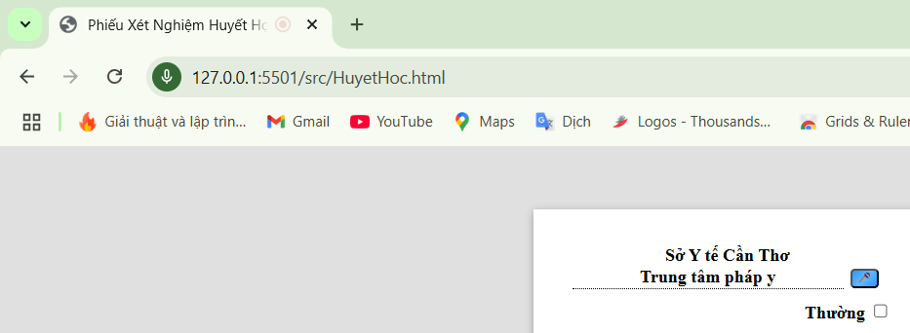
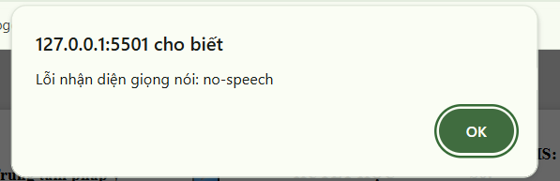
2. Nội dung thực tập
2.3 Nhận diện giọng nói
- Khi người dùng nhấn nút microphone trình duyệt sử dụng Web Speech API và bắt đầu lắng nghe và chuyển đổi giọng nói thành văn bản.
- Kết quả được điền vào ô nhập liệu tương ứng (xác định qua thuộc tính data-target).
- Xử lý lỗi: Hiển thị thông báo nếu trình duyệt không hỗ trợ API hoặc xảy ra lỗi trong quá trình nhận diện → Tắt microphone
Notes:
Tạo nền tảng thương mại công bằng và bền vững
Xây dựng một hệ sinh thái trực tuyến giúp nhóm yếu thế (người khuyết tật, phụ nữ đơn thân, người dân tộc thiểu số, người sau cai nghiện,...) dễ dàng quảng bá và bán sản phẩm do họ làm ra.
Đảm bảo tính minh bạch, công bằng và không phân biệt đối xử trong hoạt động thương mại.
Tăng trưởng doanh thu bền vững
Tối ưu hóa mô hình kinh doanh nhằm tạo nguồn thu ổn định từ các dịch vụ nền tảng (phí giao dịch, dịch vụ quảng bá, hợp tác doanh nghiệp, v.v.).
Phát triển các gói hỗ trợ, tài trợ xã hội kết hợp với kinh doanh để thu hút đầu tư từ các quỹ phát triển bền vững, CSR của doanh nghiệp và các tổ chức phi chính phủ.
Hỗ trợ hòa nhập xã hội cho nhóm yếu thế
Cung cấp các chương trình đào tạo kỹ năng mềm, kỹ năng số, và kiến thức kinh doanh cho người dùng thuộc nhóm yếu thế.
Xây dựng cộng đồng gắn kết, khuyến khích sự tham gia và phát triển toàn diện về kinh tế - xã hội của nhóm yếu thế.
Mở rộng thị trường và đối tác
Liên kết với các doanh nghiệp xã hội, tổ chức phi lợi nhuận, và nền tảng TMĐT để mở rộng thị trường tiêu thụ sản phẩm.
Đa dạng hóa sản phẩm và đối tượng phục vụ, hướng đến thị trường trong nước và xuất khẩu hàng hóa thủ công, sản phẩm OCOP, đặc sản địa phương,…
Ứng dụng công nghệ để tối ưu hóa vận hành và tiếp cận người dùng
Phát triển nền tảng số (ứng dụng/web) thân thiện với người dùng, dễ tiếp cận với người có hoàn cảnh đặc biệt.
Tận dụng AI, dữ liệu người dùng và marketing kỹ thuật số để cá nhân hóa trải nghiệm và nâng cao hiệu quả kinh doanh.

Slide 10
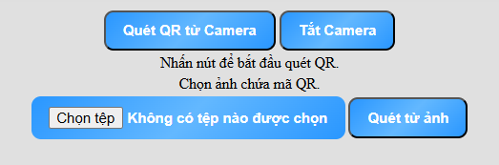
2. Nội dung thực tập
2.3 Quét mã QR
- Quét từ file ảnh:
+ Người dùng tải lên file ảnh chứa mã QR thông qua input file.
+ Thư viện Html5Qrcode phân tích ảnh và trả về dữ liệu mã QR.
- Quét từ camera:
+ Khởi động camera thông qua Html5Qrcode hoặc BarcodeDetector API (nếu trình duyệt hỗ trợ).
+ Tự động nhận diện mã QR trong khung hình và dừng camera sau khi quét thành công.
Notes:
Tạo nền tảng thương mại công bằng và bền vững
Xây dựng một hệ sinh thái trực tuyến giúp nhóm yếu thế (người khuyết tật, phụ nữ đơn thân, người dân tộc thiểu số, người sau cai nghiện,...) dễ dàng quảng bá và bán sản phẩm do họ làm ra.
Đảm bảo tính minh bạch, công bằng và không phân biệt đối xử trong hoạt động thương mại.
Tăng trưởng doanh thu bền vững
Tối ưu hóa mô hình kinh doanh nhằm tạo nguồn thu ổn định từ các dịch vụ nền tảng (phí giao dịch, dịch vụ quảng bá, hợp tác doanh nghiệp, v.v.).
Phát triển các gói hỗ trợ, tài trợ xã hội kết hợp với kinh doanh để thu hút đầu tư từ các quỹ phát triển bền vững, CSR của doanh nghiệp và các tổ chức phi chính phủ.
Hỗ trợ hòa nhập xã hội cho nhóm yếu thế
Cung cấp các chương trình đào tạo kỹ năng mềm, kỹ năng số, và kiến thức kinh doanh cho người dùng thuộc nhóm yếu thế.
Xây dựng cộng đồng gắn kết, khuyến khích sự tham gia và phát triển toàn diện về kinh tế - xã hội của nhóm yếu thế.
Mở rộng thị trường và đối tác
Liên kết với các doanh nghiệp xã hội, tổ chức phi lợi nhuận, và nền tảng TMĐT để mở rộng thị trường tiêu thụ sản phẩm.
Đa dạng hóa sản phẩm và đối tượng phục vụ, hướng đến thị trường trong nước và xuất khẩu hàng hóa thủ công, sản phẩm OCOP, đặc sản địa phương,…
Ứng dụng công nghệ để tối ưu hóa vận hành và tiếp cận người dùng
Phát triển nền tảng số (ứng dụng/web) thân thiện với người dùng, dễ tiếp cận với người có hoàn cảnh đặc biệt.
Tận dụng AI, dữ liệu người dùng và marketing kỹ thuật số để cá nhân hóa trải nghiệm và nâng cao hiệu quả kinh doanh.

Slide 11
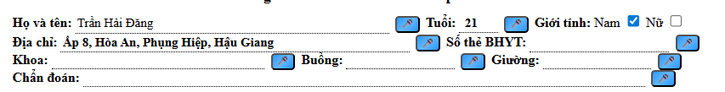
2. Nội dung thực tập
2.3 Xử lý mã QR
- Hỗ trợ cả quét từ file và camera, tăng tính linh hoạt.
- Dữ liệu mã QR được phân tích để trích xuất thông tin như CCCD, tên, ngày sinh, tuổi, giới tính, địa chỉ và ngày cấp.
- Tuổi được tính toán dựa trên ngày sinh và ngày hiện tại.
- Thông tin được tự động điền vào các trường biểu mẫu tương ứng (họ tên, tuổi, địa chỉ, giới tính, thời gian).
- Tự động dừng camera sau khi quét thành công để tiết kiệm tài nguyên.
Notes:
Tạo nền tảng thương mại công bằng và bền vững
Xây dựng một hệ sinh thái trực tuyến giúp nhóm yếu thế (người khuyết tật, phụ nữ đơn thân, người dân tộc thiểu số, người sau cai nghiện,...) dễ dàng quảng bá và bán sản phẩm do họ làm ra.
Đảm bảo tính minh bạch, công bằng và không phân biệt đối xử trong hoạt động thương mại.
Tăng trưởng doanh thu bền vững
Tối ưu hóa mô hình kinh doanh nhằm tạo nguồn thu ổn định từ các dịch vụ nền tảng (phí giao dịch, dịch vụ quảng bá, hợp tác doanh nghiệp, v.v.).
Phát triển các gói hỗ trợ, tài trợ xã hội kết hợp với kinh doanh để thu hút đầu tư từ các quỹ phát triển bền vững, CSR của doanh nghiệp và các tổ chức phi chính phủ.
Hỗ trợ hòa nhập xã hội cho nhóm yếu thế
Cung cấp các chương trình đào tạo kỹ năng mềm, kỹ năng số, và kiến thức kinh doanh cho người dùng thuộc nhóm yếu thế.
Xây dựng cộng đồng gắn kết, khuyến khích sự tham gia và phát triển toàn diện về kinh tế - xã hội của nhóm yếu thế.
Mở rộng thị trường và đối tác
Liên kết với các doanh nghiệp xã hội, tổ chức phi lợi nhuận, và nền tảng TMĐT để mở rộng thị trường tiêu thụ sản phẩm.
Đa dạng hóa sản phẩm và đối tượng phục vụ, hướng đến thị trường trong nước và xuất khẩu hàng hóa thủ công, sản phẩm OCOP, đặc sản địa phương,…
Ứng dụng công nghệ để tối ưu hóa vận hành và tiếp cận người dùng
Phát triển nền tảng số (ứng dụng/web) thân thiện với người dùng, dễ tiếp cận với người có hoàn cảnh đặc biệt.
Tận dụng AI, dữ liệu người dùng và marketing kỹ thuật số để cá nhân hóa trải nghiệm và nâng cao hiệu quả kinh doanh.

Slide 12
2. Nội dung thực tập
2.4 Kiểm tra và đánh giá
Ưu điểm
- Hỗ trợ ngôn ngữ tiếng Việt (vi-VN)
- Hỗ trợ cả quét từ file ảnh và camera, tự động điền thông tin vào biểu mẫu.
- Tích hợp thời gian thực (điền giờ, phút, ngày, tháng, năm)
- Code xử lý lỗi toàn diện, từ việc không tìm thấy ô nhập liệu, không hỗ trợ API, đến lỗi khi quét mã QR hoặc truy cập camera.
- Cung cấp thông báo rõ ràng giúp người dùng và lập trình viên dễ dàng xác định vấn đề.
Notes:
Tạo nền tảng thương mại công bằng và bền vững
Xây dựng một hệ sinh thái trực tuyến giúp nhóm yếu thế (người khuyết tật, phụ nữ đơn thân, người dân tộc thiểu số, người sau cai nghiện,...) dễ dàng quảng bá và bán sản phẩm do họ làm ra.
Đảm bảo tính minh bạch, công bằng và không phân biệt đối xử trong hoạt động thương mại.
Tăng trưởng doanh thu bền vững
Tối ưu hóa mô hình kinh doanh nhằm tạo nguồn thu ổn định từ các dịch vụ nền tảng (phí giao dịch, dịch vụ quảng bá, hợp tác doanh nghiệp, v.v.).
Phát triển các gói hỗ trợ, tài trợ xã hội kết hợp với kinh doanh để thu hút đầu tư từ các quỹ phát triển bền vững, CSR của doanh nghiệp và các tổ chức phi chính phủ.
Hỗ trợ hòa nhập xã hội cho nhóm yếu thế
Cung cấp các chương trình đào tạo kỹ năng mềm, kỹ năng số, và kiến thức kinh doanh cho người dùng thuộc nhóm yếu thế.
Xây dựng cộng đồng gắn kết, khuyến khích sự tham gia và phát triển toàn diện về kinh tế - xã hội của nhóm yếu thế.
Mở rộng thị trường và đối tác
Liên kết với các doanh nghiệp xã hội, tổ chức phi lợi nhuận, và nền tảng TMĐT để mở rộng thị trường tiêu thụ sản phẩm.
Đa dạng hóa sản phẩm và đối tượng phục vụ, hướng đến thị trường trong nước và xuất khẩu hàng hóa thủ công, sản phẩm OCOP, đặc sản địa phương,…
Ứng dụng công nghệ để tối ưu hóa vận hành và tiếp cận người dùng
Phát triển nền tảng số (ứng dụng/web) thân thiện với người dùng, dễ tiếp cận với người có hoàn cảnh đặc biệt.
Tận dụng AI, dữ liệu người dùng và marketing kỹ thuật số để cá nhân hóa trải nghiệm và nâng cao hiệu quả kinh doanh.

Slide 13
2. Nội dung thực tập
2.4 Kiểm tra và đánh giá
Hạn chế
- Tính toán tuổi trong parseQRData có thể không chính xác nếu ngày sinh không đúng định dạng hoặc thiếu thông tin.
- Chưa hỗ trợ đa ngôn ngữ hoặc cấu hình linh hoạt cho các trường hợp sử dụng khác nhau.
- Chưa kết nối được cơ sở dữ liệu
Notes:
Tạo nền tảng thương mại công bằng và bền vững
Xây dựng một hệ sinh thái trực tuyến giúp nhóm yếu thế (người khuyết tật, phụ nữ đơn thân, người dân tộc thiểu số, người sau cai nghiện,...) dễ dàng quảng bá và bán sản phẩm do họ làm ra.
Đảm bảo tính minh bạch, công bằng và không phân biệt đối xử trong hoạt động thương mại.
Tăng trưởng doanh thu bền vững
Tối ưu hóa mô hình kinh doanh nhằm tạo nguồn thu ổn định từ các dịch vụ nền tảng (phí giao dịch, dịch vụ quảng bá, hợp tác doanh nghiệp, v.v.).
Phát triển các gói hỗ trợ, tài trợ xã hội kết hợp với kinh doanh để thu hút đầu tư từ các quỹ phát triển bền vững, CSR của doanh nghiệp và các tổ chức phi chính phủ.
Hỗ trợ hòa nhập xã hội cho nhóm yếu thế
Cung cấp các chương trình đào tạo kỹ năng mềm, kỹ năng số, và kiến thức kinh doanh cho người dùng thuộc nhóm yếu thế.
Xây dựng cộng đồng gắn kết, khuyến khích sự tham gia và phát triển toàn diện về kinh tế - xã hội của nhóm yếu thế.
Mở rộng thị trường và đối tác
Liên kết với các doanh nghiệp xã hội, tổ chức phi lợi nhuận, và nền tảng TMĐT để mở rộng thị trường tiêu thụ sản phẩm.
Đa dạng hóa sản phẩm và đối tượng phục vụ, hướng đến thị trường trong nước và xuất khẩu hàng hóa thủ công, sản phẩm OCOP, đặc sản địa phương,…
Ứng dụng công nghệ để tối ưu hóa vận hành và tiếp cận người dùng
Phát triển nền tảng số (ứng dụng/web) thân thiện với người dùng, dễ tiếp cận với người có hoàn cảnh đặc biệt.
Tận dụng AI, dữ liệu người dùng và marketing kỹ thuật số để cá nhân hóa trải nghiệm và nâng cao hiệu quả kinh doanh.

Slide 14
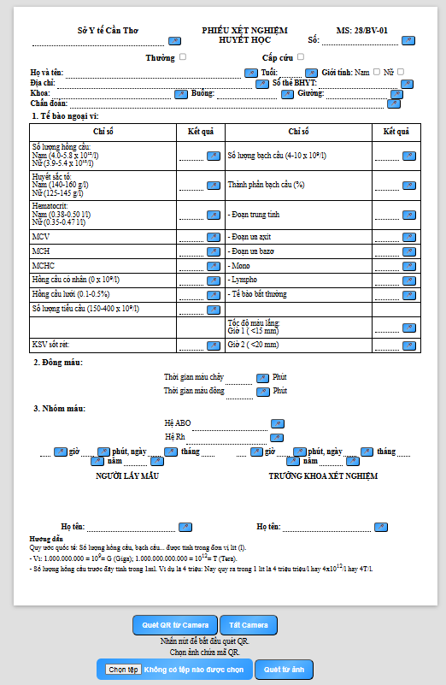
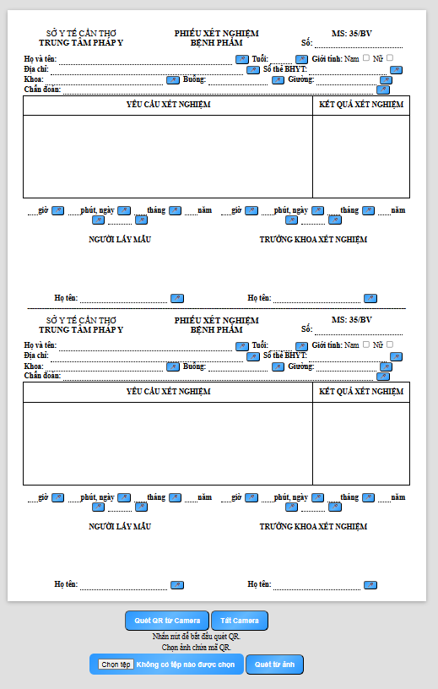
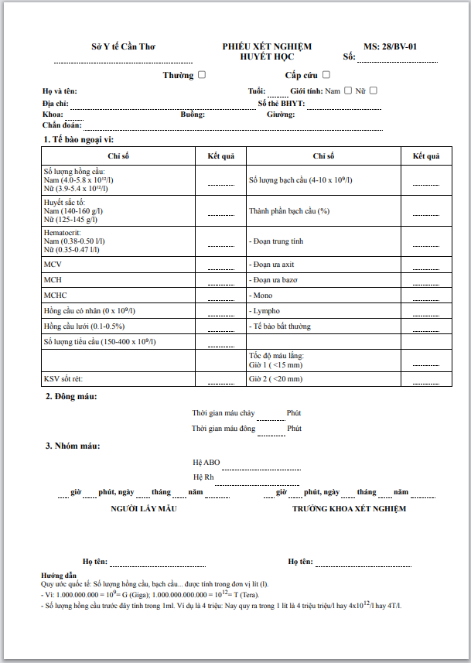
3. Demo
Notes:
Tạo nền tảng thương mại công bằng và bền vững
Xây dựng một hệ sinh thái trực tuyến giúp nhóm yếu thế (người khuyết tật, phụ nữ đơn thân, người dân tộc thiểu số, người sau cai nghiện,...) dễ dàng quảng bá và bán sản phẩm do họ làm ra.
Đảm bảo tính minh bạch, công bằng và không phân biệt đối xử trong hoạt động thương mại.
Tăng trưởng doanh thu bền vững
Tối ưu hóa mô hình kinh doanh nhằm tạo nguồn thu ổn định từ các dịch vụ nền tảng (phí giao dịch, dịch vụ quảng bá, hợp tác doanh nghiệp, v.v.).
Phát triển các gói hỗ trợ, tài trợ xã hội kết hợp với kinh doanh để thu hút đầu tư từ các quỹ phát triển bền vững, CSR của doanh nghiệp và các tổ chức phi chính phủ.
Hỗ trợ hòa nhập xã hội cho nhóm yếu thế
Cung cấp các chương trình đào tạo kỹ năng mềm, kỹ năng số, và kiến thức kinh doanh cho người dùng thuộc nhóm yếu thế.
Xây dựng cộng đồng gắn kết, khuyến khích sự tham gia và phát triển toàn diện về kinh tế - xã hội của nhóm yếu thế.
Mở rộng thị trường và đối tác
Liên kết với các doanh nghiệp xã hội, tổ chức phi lợi nhuận, và nền tảng TMĐT để mở rộng thị trường tiêu thụ sản phẩm.
Đa dạng hóa sản phẩm và đối tượng phục vụ, hướng đến thị trường trong nước và xuất khẩu hàng hóa thủ công, sản phẩm OCOP, đặc sản địa phương,…
Ứng dụng công nghệ để tối ưu hóa vận hành và tiếp cận người dùng
Phát triển nền tảng số (ứng dụng/web) thân thiện với người dùng, dễ tiếp cận với người có hoàn cảnh đặc biệt.
Tận dụng AI, dữ liệu người dùng và marketing kỹ thuật số để cá nhân hóa trải nghiệm và nâng cao hiệu quả kinh doanh.

Slide 15
CÁM ƠN
Thank you

